Slide 1




Dynamique de la matière organique dissoute par chromatographie d’exclusion stérique multi-détection dans la rade de Brest
Intercomparaison SOMLIT
Roscoff
Johann Breitenstein

Slide 2
Pourquoi étudier la MOD dans les milieux côtier ?
Introduction
Méthode
Conclusion
Rade de Brest

Slide 3
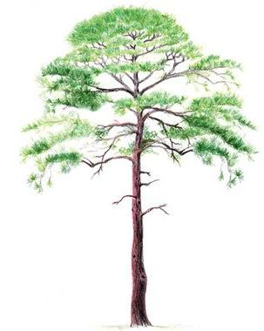


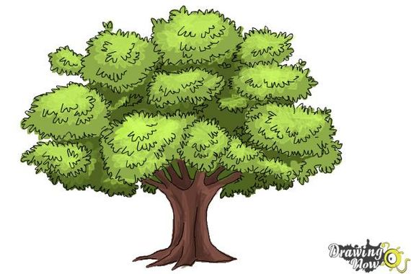
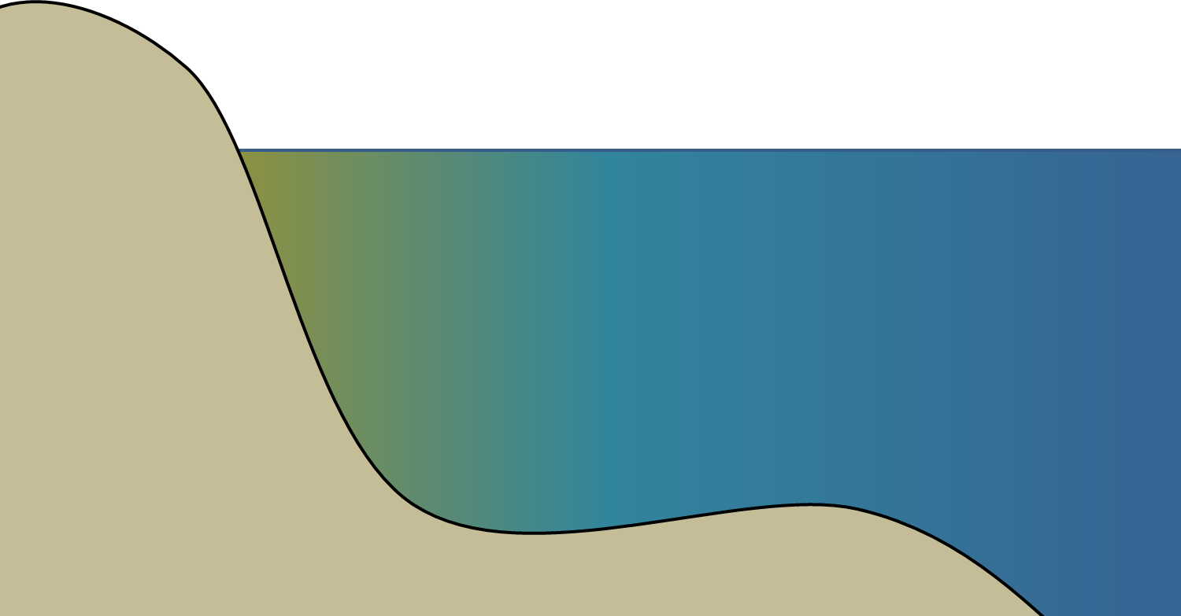


Introduction
Méthode
Conclusion
Rade de Brest
1. Pourquoi étudier la MOD dans les milieux côtiers ?
CONTINUUM TERRE-MER
Apports continentaux
Photo-oxydation
Désorption
Production primaire
Utilisation par les hétérotrophes
Adsorption
Apports souterrains
Floculation
Sédimentation
Apports océaniques
Dissolution
Resuspension
Echanges avec les eaux interstitielles
Notes:
Altération de la MOD le long du continuum terre-mer.

Slide 4
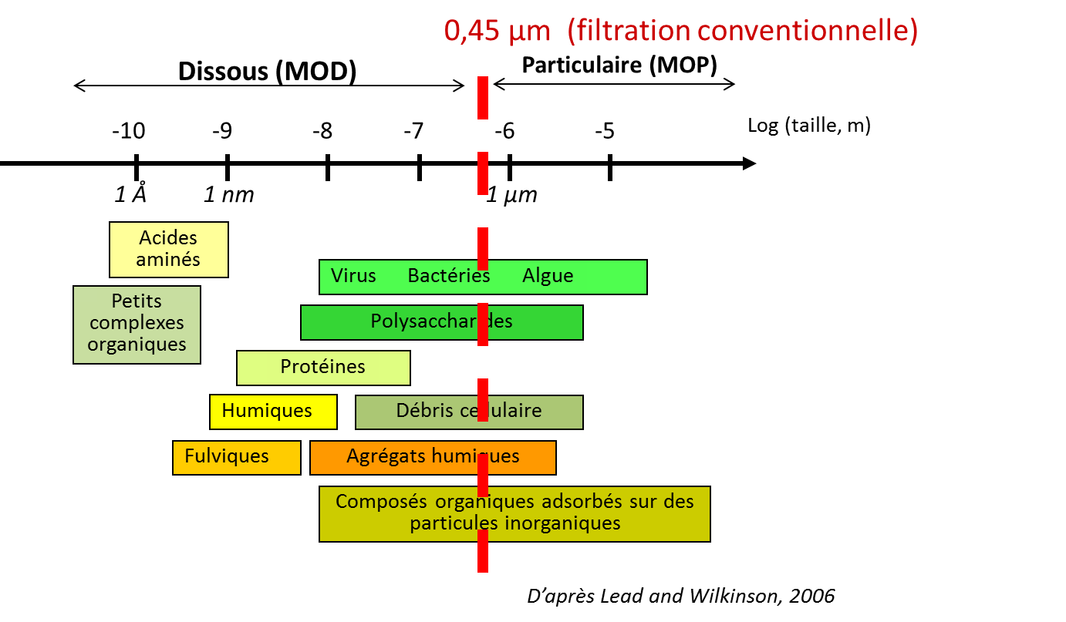
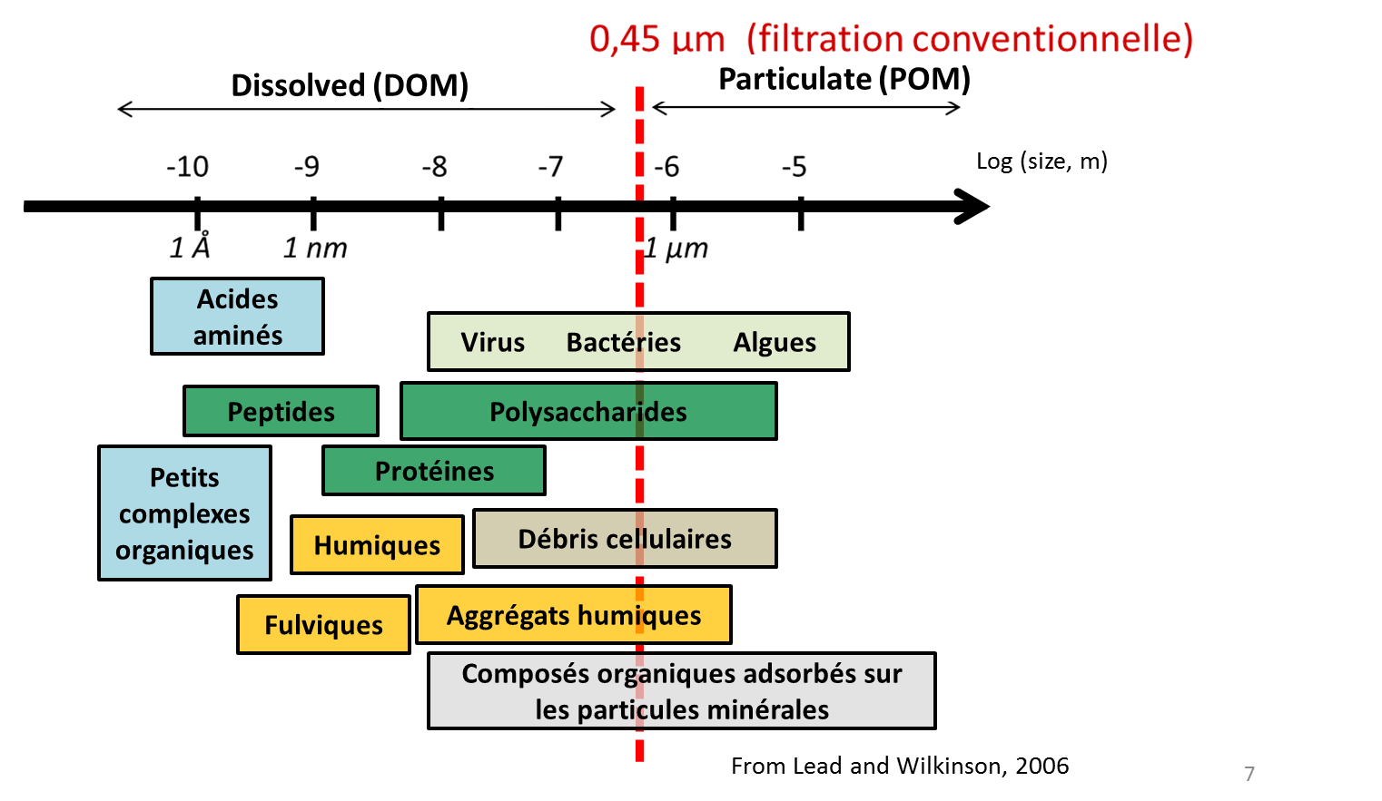
0,45 µm : conventional filtration
Dissolved (DOM)
Particulate (POM)
Log (size, m)
Acides aminés
Virus Bactéries Algues
Introduction
Méthode
Conclusion
Rade de Brest
2. La matière organique dissoute : une matière hétérogène
Peptides
Polysaccharides
Petits complexes organiques
Protéines
0,45 µm : conventional filtration
Humiques
Débris cellulaires
Fulviques
Aggrégats humiques
Composés organiques adsorbés sur les particules minérales
From Lead and Wilkinson, 2006
4

Slide 5
Introduction
Méthode
Conclusion
Rade de Brest
4. Problématique
Peut-on isoler et quantifier plusieurs fractions de la MOD pour mieux caractériser les processus environnementaux?

Slide 6
Introduction
Méthode
Conclusion
Rade de Brest
4. Problématique
Peut-on isoler et quantifier plusieurs fractions de la MOD pour mieux caractériser les processus environnementaux?
  Chromatographie d’exclusion stérique multi-détection
  (carbone, azote, UV)
  SEC-OCD-OND-UVD
Caractérisation globale et spécifique de la MOD
Critères analytiques intéressants
  Volume d’injection : 1 – 4 mL
  Prétraitements des échantillons non-requis

Slide 7
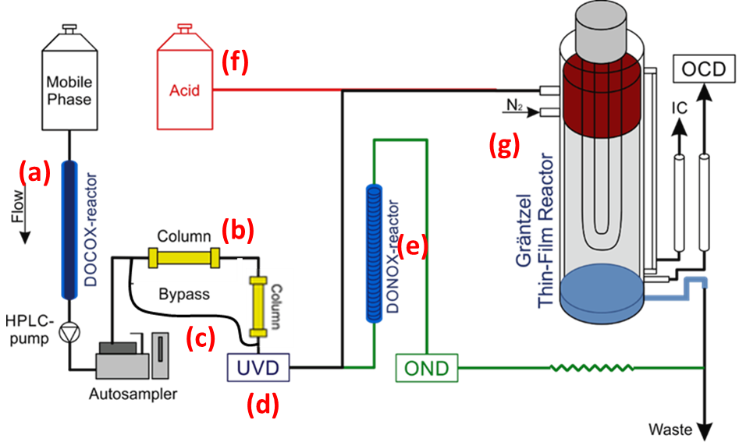

Introduction
Méthode
Conclusion
Estuaire de l’Aulne
Rade de Brest
1. Chromatographie d’exclusion stérique multi-détection
LOD = 3ppb-C
ν=2380cm⁻¹
OCD
MOBILE
PHASE
ACID.
PHASE
Elimination of
inorganic carbon
H₃PO₄ + peroxodisulfate
0,3 mL.min⁻¹
1,5 mL.min⁻¹
UV
OXYDATION
HPLC-pump
SAMPLE INJECTION
UV
OXYDATION
SEC COLUMNS
90%
90%
UVD
CO₂ + H₂O ← C_{org}
10%
λ=254nm
N_{org →} NO₃⁻
BYPASS
10%
LOD = 3ppb-C
*From Huber et al., 2011
OND
λ=220nm
Waste
LOD = 3ppb-N
Analyse globale (COD) et séparation en cinq fractions de taille différentes
Notes:
Présenter fonctionnement appareil, Rappeler Vinj et temps d’analyse (3h !!, c’est pas rien !!)
Conclusion analyse spécifique et global

Slide 8
Introduction
Méthode
Conclusion
Estuaire de l’Aulne
Rade de Brest
1. Chromatographie d’exclusion stérique multi-détection
LOD = 3ppb-C
ν=2380cm⁻¹
OCD
MOBILE
PHASE
ACID.
PHASE
Elimination of
inorganic carbon
H₃PO₄ + peroxodisulfate
0,3 mL.min⁻¹
1,5 mL.min⁻¹
UV
OXYDATION
HPLC-pump
SAMPLE INJECTION
UV
OXYDATION
SEC COLUMNS
90%
90%
UVD
CO₂ + H₂O ← C_{org}
10%
λ=254nm
N_{org →} NO₃⁻
BYPASS
10%
LOD = 3ppb-C
*From Huber et al., 2011
OND
λ=220nm
Waste
Waste
LOD = 3ppb-N
Analyse globale (COD) et séparation en cinq fractions de taille différentes
Notes:
Présenter fonctionnement appareil, Rappeler Vinj et temps d’analyse (3h !!, c’est pas rien !!)
Conclusion analyse spécifique et global

Slide 9
Introduction
Méthode
Conclusion
Estuaire de l’Aulne
Rade de Brest
1. Chromatographie d’exclusion stérique multi-détection
LOD = 3ppb-C
ν=2380cm⁻¹
OCD
MOBILE
PHASE
ACID.
PHASE
Elimination of
inorganic carbon
H₃PO₄ + peroxodisulfate
0,3 mL.min⁻¹
1,5 mL.min⁻¹
UV
OXYDATION
HPLC-pump
SAMPLE INJECTION
UV
OXYDATION
SEC COLUMNS
90%
90%
UVD
CO₂ + H₂O ← C_{org}
10%
λ=254nm
N_{org →} NO₃⁻
BYPASS
10%
LOD = 3ppb-C
*From Huber et al., 2011
OND
λ=220nm
Waste
LOD = 3ppb-N
Notes:
Présenter fonctionnement appareil, Rappeler Vinj et temps d’analyse (3h !!, c’est pas rien !!)
Conclusion analyse spécifique et global

Slide 10
Introduction
Méthode
Conclusion
Estuaire de l’Aulne
Rade de Brest
1. Chromatographie d’exclusion stérique multi-détection
LOD = 3ppb-C
ν=2380cm⁻¹
OCD
MOBILE
PHASE
ACID.
PHASE
Elimination of
inorganic carbon
H₃PO₄ + peroxodisulfate
0,3 mL.min⁻¹
1,5 mL.min⁻¹
UV
OXYDATION
HPLC-pump
SAMPLE INJECTION
UV
OXYDATION
SEC COLUMNS
90%
90%
UVD
CO₂ + H₂O ← C_{org}
10%
λ=254nm
N_{org →} NO₃⁻
BYPASS
10%
LOD = 3ppb-C
*From Huber et al., 2011
OND
Echantillon
brut
λ=220nm
MOD
Waste
LOD = 3ppb-N
COH
LMWN LMWA BB SH BP
90%
Détecteurs
10%
Colonnes d’exclusion stérique
COD
BYPASS
Notes:
Présenter fonctionnement appareil, Rappeler Vinj et temps d’analyse (3h !!, c’est pas rien !!)
Conclusion analyse spécifique et global

Slide 11
Introduction
Méthode
Conclusion
Estuaire de l’Aulne
Rade de Brest
1. Chromatographie d’exclusion stérique multi-détection
LOD = 3ppb-C
ν=2380cm⁻¹
OCD
MOBILE
PHASE
ACID.
PHASE
Elimination of
inorganic carbon
H₃PO₄ + peroxodisulfate
0,3 mL.min⁻¹
1,5 mL.min⁻¹
UV
OXYDATION
HPLC-pump
SAMPLE INJECTION
UV
OXYDATION
SEC COLUMNS
90%
90%
UVD
CO₂ + H₂O ← C_{org}
10%
λ=254nm
N_{org →} NO₃⁻
BYPASS
10%
LOD = 3ppb-C
*From Huber et al., 2011
OND
λ=220nm
Waste
LOD = 3ppb-N
Analyse globale (COD) et séparation en cinq fractions de taille différentes
Notes:
Présenter fonctionnement appareil, Rappeler Vinj et temps d’analyse (3h !!, c’est pas rien !!)
Conclusion analyse spécifique et global

Slide 12
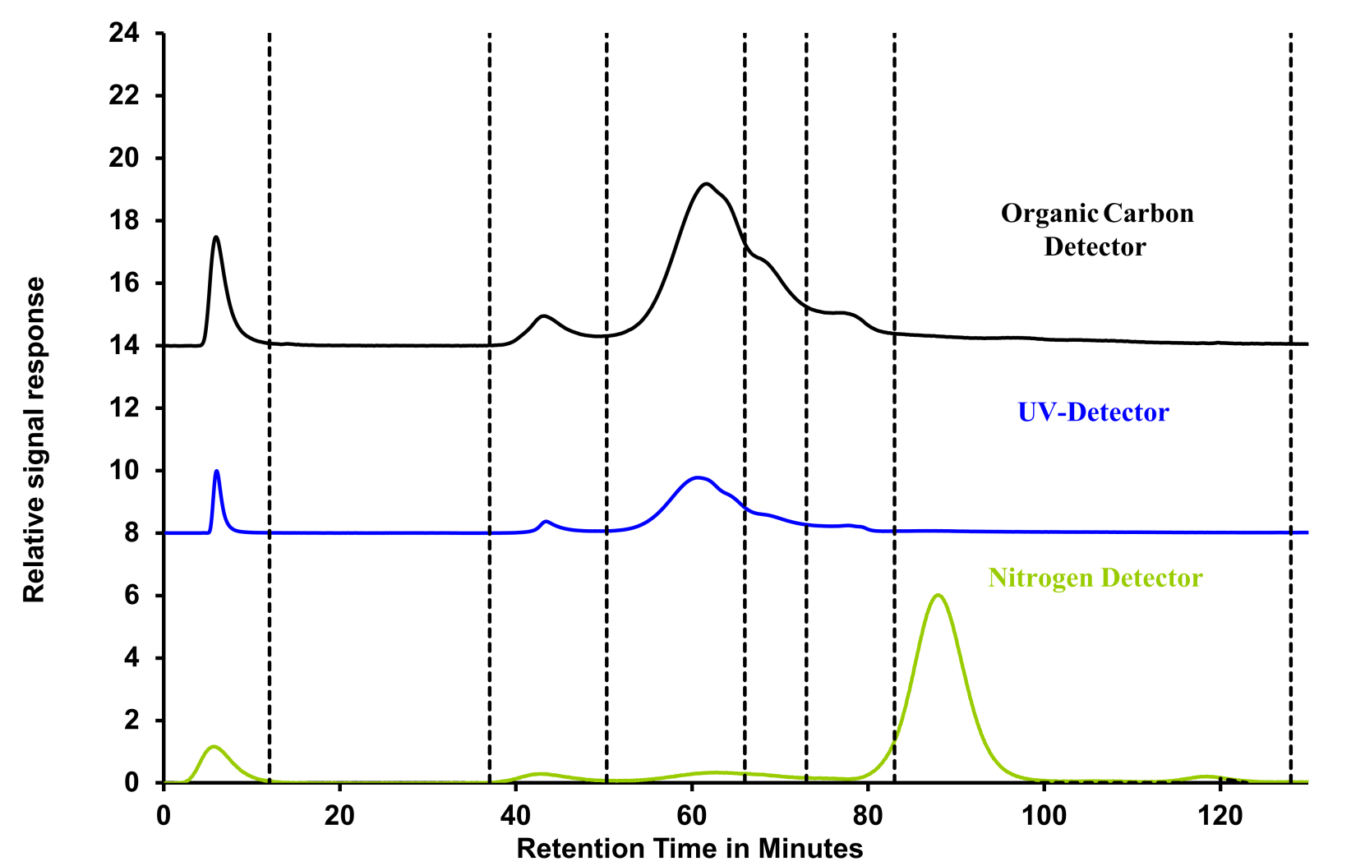
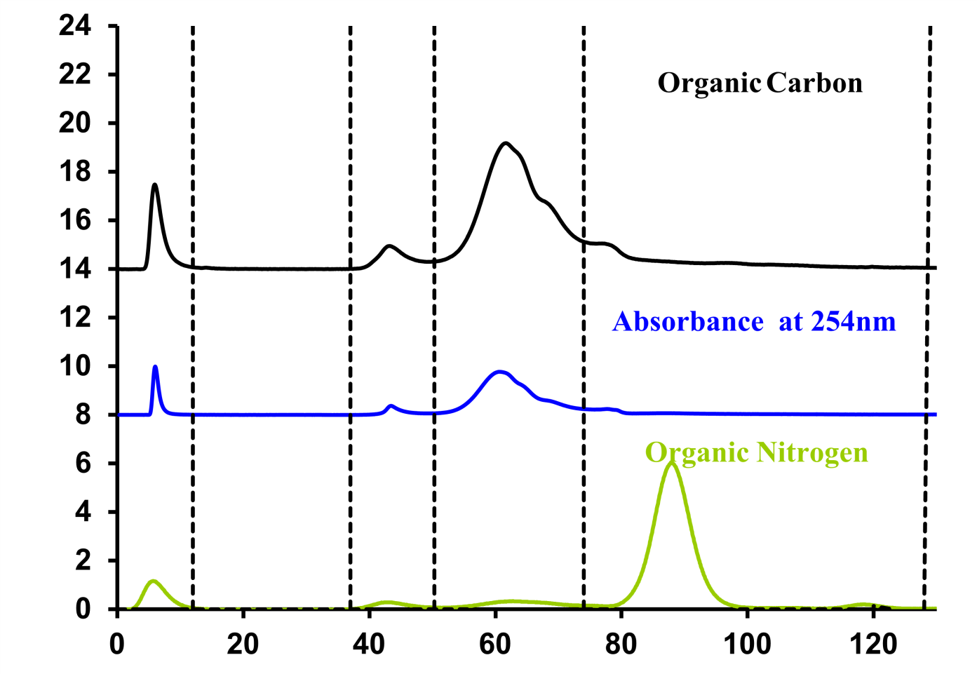
Introduction
Méthode
Conclusion
Estuaire de l’Aulne
Rade de Brest
1. Chromatographie d’exclusion stérique multi-détection
Molécules de petits poids moléculaires acides
(LMWA)
Building
Blocks
(BB)
Carbone Organique Dissous
BioPolymères
(BP)
Substances Humiques
(SH)
Molécules de petits poids moléculaires neutres
(LMWN)
1000 Da
Global
500
Da
Carbone
10 kDa
<350
Da
<350 Da
UV
Azote
Notes:
Voilà les trois chromatogrammes superposés.
Les fractions sont définies sur la base du chromatogramme de carbone…
-Présenter les différentes fractions-
Mais bon, okay, on a cinq fractions. Mais celles-ci sont composées de plein de trucs différents ! Qu’est ce que c’est exactement ? Et même si cette question est un peu trop précise, comment pouvons nous déterminer leur nature ? Est-ce que la composition de ces fractions pourrait nous renseigner sur les différentes sources de MOD dans l’estuaire et sur les processus biogéochimiques internes à l’estuaire ?
Pour répondre à ces questions nous avons extraits ces fractions.

Slide 13
Introduction
Méthode
Conclusion
Estuaire de l’Aulne
Rade de Brest
5. Problématique
La LC-OCD est peu utilisée dans le cadre d’études environnementales
Très peu en milieu marin :
Dittmar & Kattner, 2003 → estuaire incomplet
Bagoth et al., 2008 → milieu marin
Penru et al., 2013 → milieu marin
…

Slide 14
Introduction
Méthode
Conclusion
Estuaire de l’Aulne
Rade de Brest
5. Problématique
La LC-OCD est peu utilisée dans le cadre d’études environnementales
Très peu en milieu marin :
Dittmar & Kattner, 2003 → estuaire incomplet
Bagoth et al., 2008 → milieu marin
Penru et al., 2013 → milieu marin
…
Est-ce que la méthode est applicable dans des milieux à salinité variable ?

Slide 15
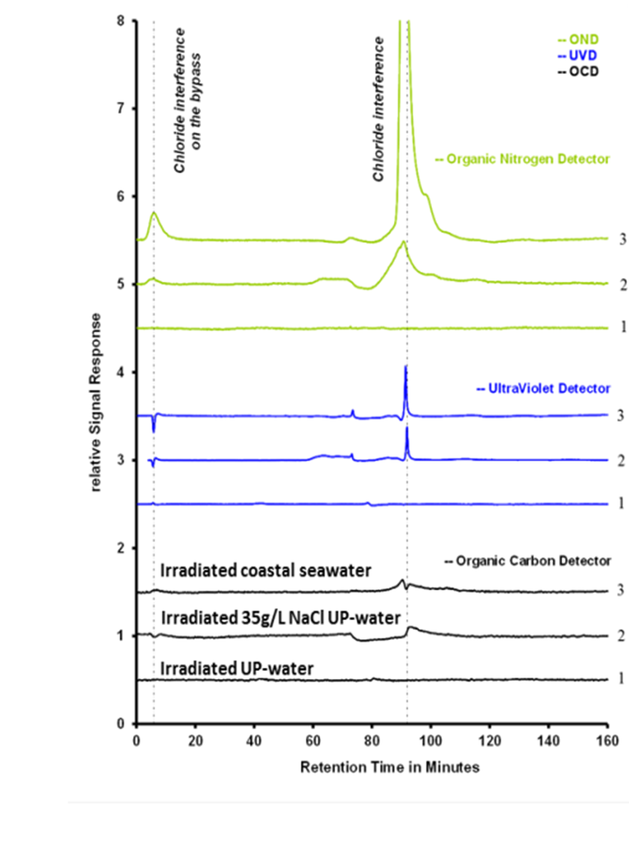
Effet de sel
Introduction
Méthode
Conclusion
Estuaire de l’Aulne
Rade de Brest
2. Adaptation de la méthode
Eau de mer irradiée
Eau de mer artificielle
Eau ultrapure
Notes:
PARLER DU DECROCHAGE DE HOC dans les fractions

Slide 16
Effet de sel
Introduction
Méthode
Conclusion
Estuaire de l’Aulne
Rade de Brest
2. Adaptation de la méthode
Interférence due aux NO₃⁻
Interférences dues aux Cl⁻
Eau de mer irradiée
Eau de mer artificielle
Eau ultrapure
Notes:
PARLER DU DECROCHAGE DE HOC dans les fractions

Slide 17
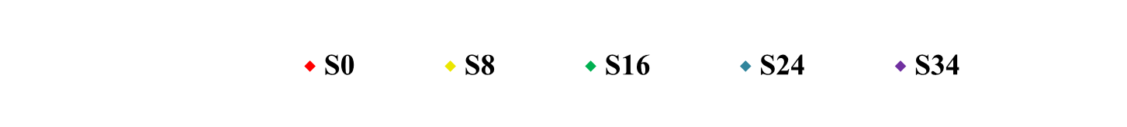
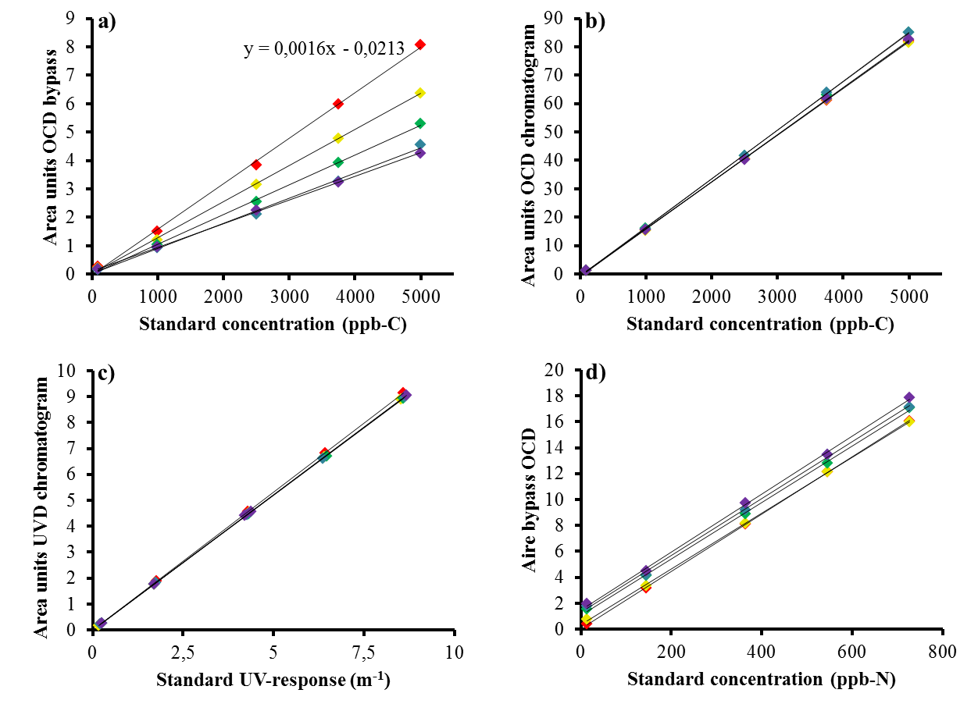
Etalonnage à différentes salinités
Introduction
Méthode
Conclusion
Estuaire de l’Aulne
Rade de Brest
2. Adaptation de la méthode
Bypass OCD
OCD
UVD
OND
Mesure du COD et de l’azote sensibles à la salinité
Notes:
Voilà les trois chromatogrammes superposés.
Les fractions sont définies sur la base du chromatogramme de carbone…
-Présenter les différentes fractions-
Mais bon, okay, on a cinq fractions. Mais celles-ci sont composées de plein de trucs différents ! Qu’est ce que c’est exactement ? Et même si cette question est un peu trop précise, comment pouvons nous déterminer leur nature ? Est-ce que la composition de ces fractions pourrait nous renseigner sur les différentes sources de MOD dans l’estuaire et sur les processus biogéochimiques internes à l’estuaire ?
Pour répondre à ces questions nous avons extraits ces fractions.

Slide 18
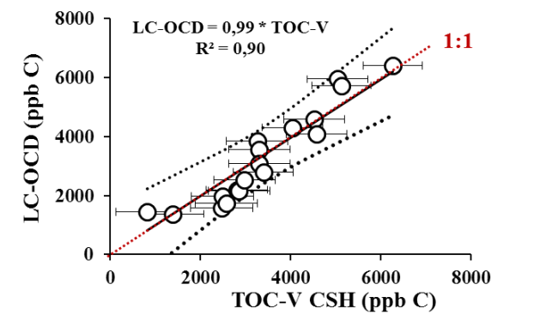
Validation de la mesure de COD
Introduction
Méthode
Conclusion
Estuaire de l’Aulne
Rade de Brest
2. Adaptation de la méthode
Intercalibration avec un analyseur TOC (Shimadzu) – Géosciences Rennes
Analyse d’un standard COD marin (DSR Water)
Les courbes à présenter…
Moyenne : 0,55±0,01mgC.L⁻¹
Valeur certifiée : 0,52±0,03mgC.L⁻¹
Validation en milieu estuarien
Validation en milieu marin
Notes:
Voilà les trois chromatogrammes superposés.
Les fractions sont définies sur la base du chromatogramme de carbone…
-Présenter les différentes fractions-
Mais bon, okay, on a cinq fractions. Mais celles-ci sont composées de plein de trucs différents ! Qu’est ce que c’est exactement ? Et même si cette question est un peu trop précise, comment pouvons nous déterminer leur nature ? Est-ce que la composition de ces fractions pourrait nous renseigner sur les différentes sources de MOD dans l’estuaire et sur les processus biogéochimiques internes à l’estuaire ?
Pour répondre à ces questions nous avons extraits ces fractions.

Slide 19
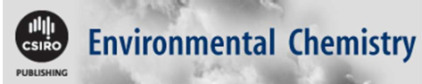
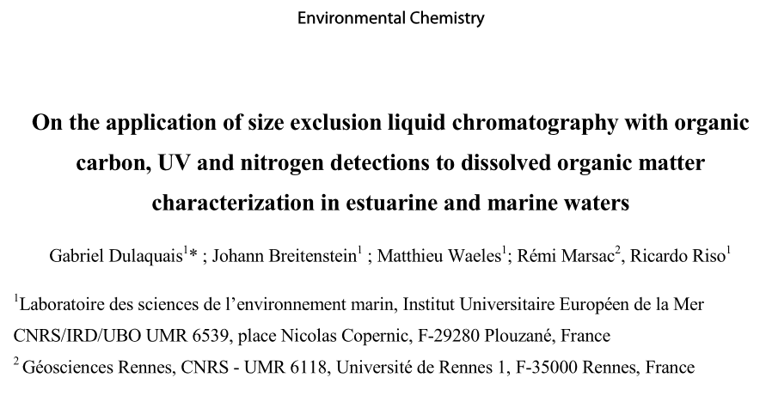
Développement analytique de la méthode pour l’étude des milieux halins
Introduction
Méthode
Conclusion
Estuaire de l’Aulne
Rade de Brest
I

Slide 20
Suivi de la MOD dans la rade de Brest
Introduction
Méthode
Conclusion
Rade de Brest
II
Quels sont les processus majeurs influant sur la dynamique de la MOD en zone côtière?
Suivi hebdomadaire (basse fréquence) durant deux ans
Données du Service d’Observation du Milieu Littoral (SOMLIT)

Slide 21
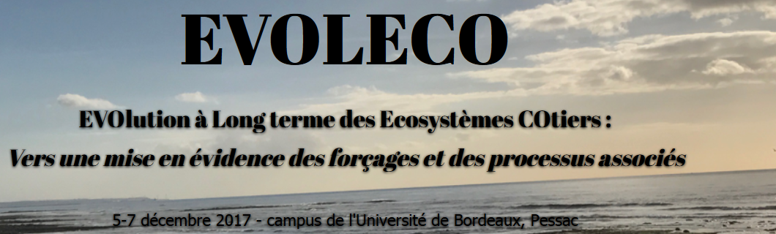
Suivi de la MOD dans la rade de Brest
Introduction
Méthode
Conclusion
Rade de Brest
II
Intercomparaison 10/2019

Slide 22
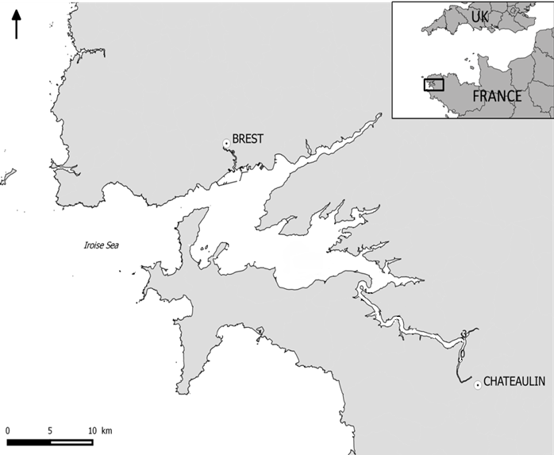
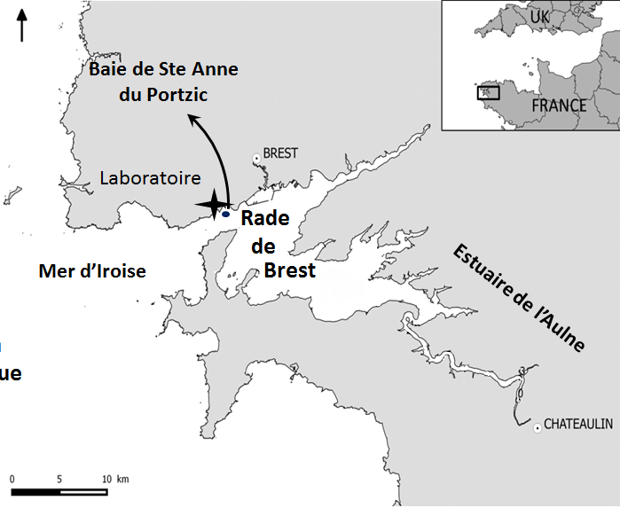
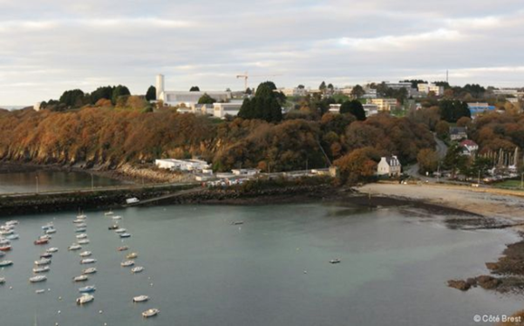
Introduction
Méthode
Conclusion
Rade de Brest
1. Cadre de l’étude : Baie de Saint-Anne du Portzic
Echantillonage:
10 mL d’eau
De Février 2017 à Octobre 2018
86 échantillons
Estuaire de l’Elorn
Laboratory
34
32
28
26
Aulne Estuary
Bay of Brest
22
24
20
18
12
Atlantic Ocean
16
8
6
14
10
2
4
0
Océan
Atlantique

Slide 23
Introduction
Méthode
Conclusion
Rade de Brest
6. Deux années différentes hydrologiquement
Débit fluvial à la rade de Brest
Apport fluvial à la rade de Brest (m³.s⁻¹)
2017
2018

Slide 24

Introduction
Méthode
Conclusion
Rade de Brest
6. Deux années différentes hydrologiquement
Salinité
Dessalure faible en 2017
2017
2018

Slide 25
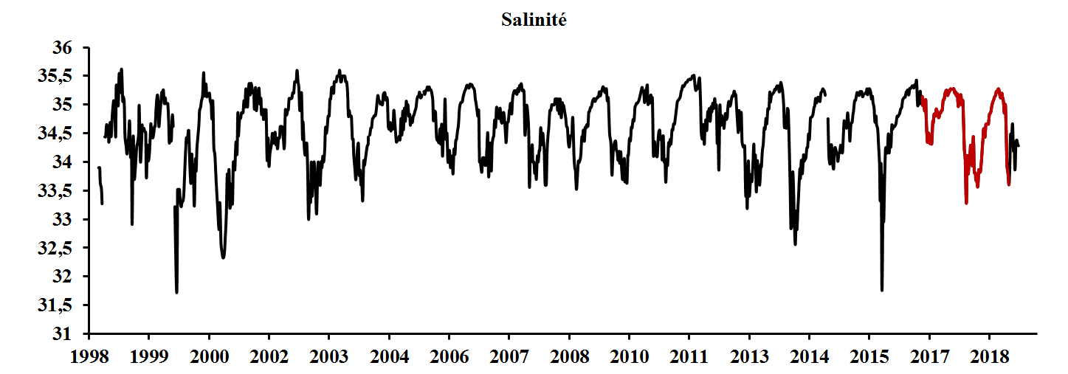
Introduction
Méthode
Conclusion
Rade de Brest
6. Deux années différentes hydrologiquement
Salinité
Dessalure faible en 2017
2017
2018
20 dernières années
2017
année exceptionnellement sèche
Salinité

Slide 26
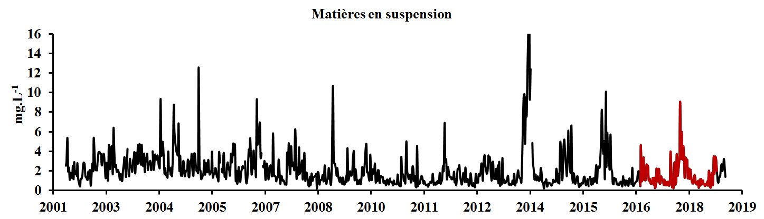
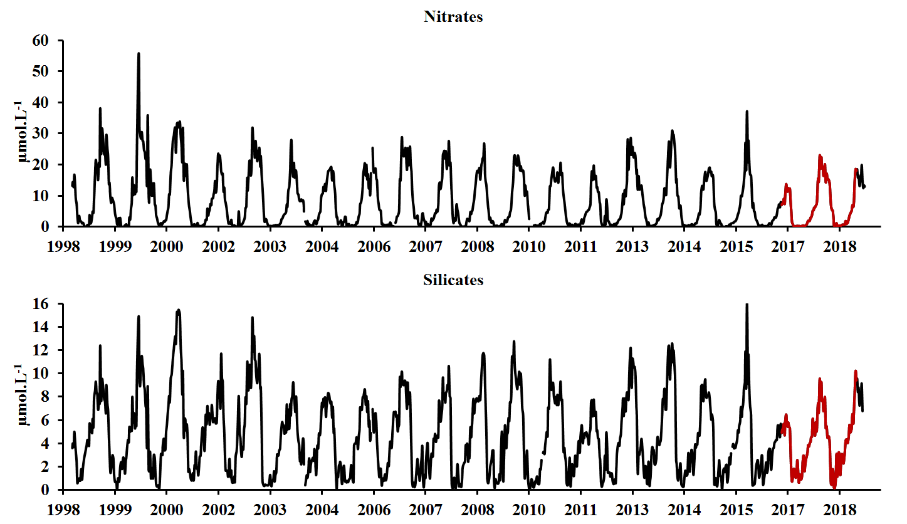
Introduction
Méthode
Conclusion
Rade de Brest
6. Deux années différentes hydrologiquement
Matières en suspension
20 dernières années
2017
2018
2017
Faibles apports continentaux
Nitrates
2017
2018

Slide 27
Introduction
Méthode
Conclusion
Rade de Brest
6. Deux années différentes hydrologiquement et biologiquement
Chlorophylle a
Différences d’intensité dans les bloom
2017
2018

Slide 28
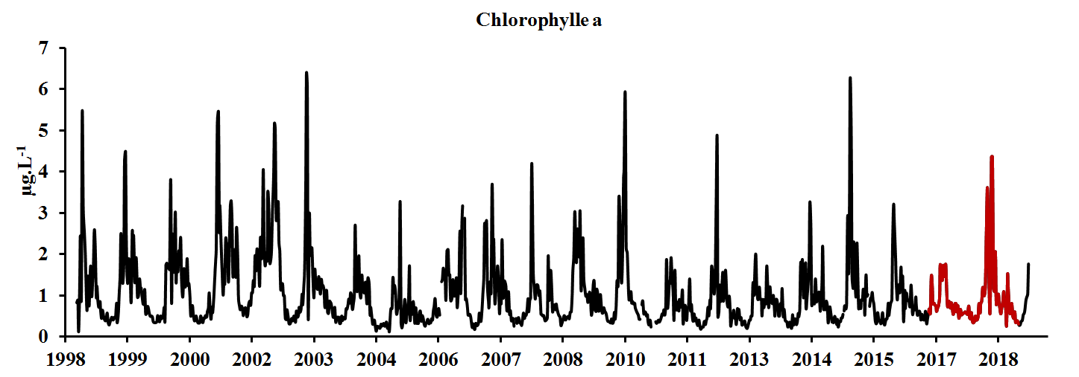
Introduction
Méthode
Conclusion
Rade de Brest
6. Deux années différentes hydrologiquement et biologiquement
Chlorophylle a
Différences d’intensité dans les bloom
2017
2018
20 dernières années
Successions de bloom d’intensités variées ces 20 dernières années
Salinité

Slide 29
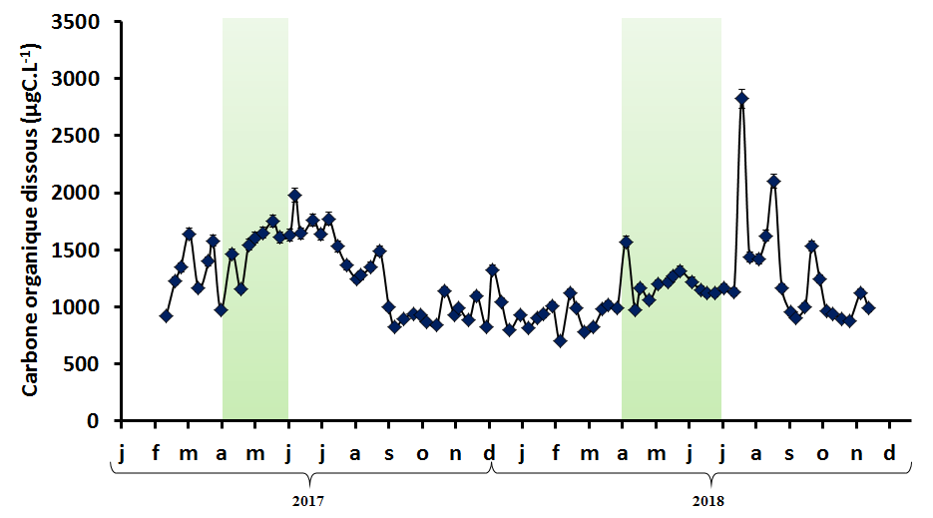
Introduction
Méthode
Conclusion
Rade de Brest
6. Résultats SEC-mDEC
Carbone Organique Dissous global
Pas d’évolution significative en période de bloom phytoplanctonique

Slide 30
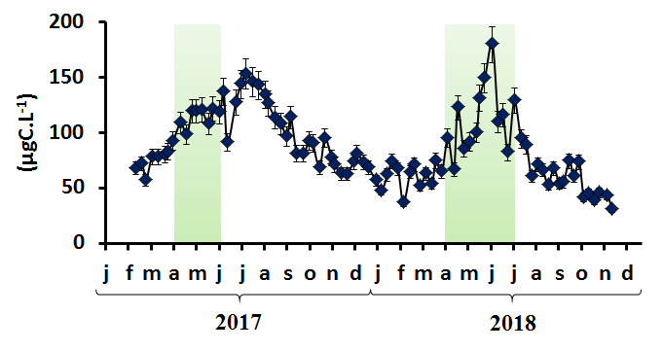
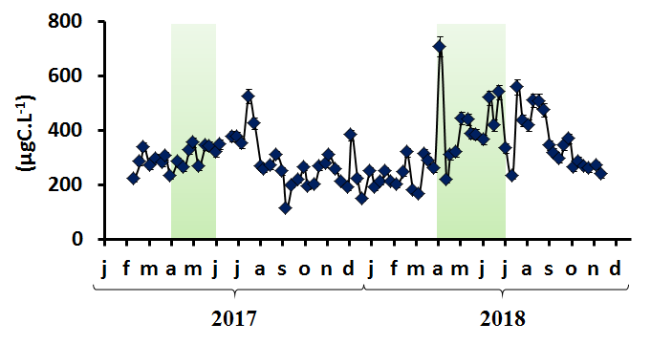
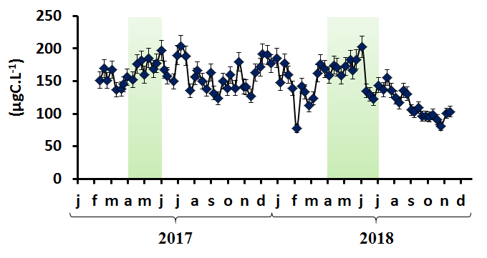
Introduction
Méthode
Conclusion
Rade de Brest
6. Résultats SEC-mDEC
-> Pas d’évolution significative en période de bloom phytoplanctonique
Pourtant il se passe quelque chose pour l’ensemble des familles de composés étudiées
Biopolymères
Substances Humiques
BP
LMWN
Building-Blocks

Slide 31
Introduction
Méthode
Conclusion
Rade de Brest
6. Résultats SEC-mDEC
-> Pas d’évolution significative en période de bloom phytoplanctonique
Pourtant il se passe quelque chose pour plusieurs des familles de composés étudiées
Biopolymères
Substances Humiques
BP
LMWN
Building-Blocks

Slide 32
Introduction
Méthode
Conclusion
Rade de Brest
6. Résultats SEC-mDEC
Biopolymères
(>10 kDa) (polysaccharides, protéines)
Excrétion par le phytoplancton

Slide 33
Introduction
Méthode
Conclusion
Rade de Brest
6. Résultats SEC-mDEC
Biopolymères
(>10 kDa) (polysaccharides, protéines)
Excrétion par le phytoplancton
Production lors de la dégradation bactérienne du bloom

Slide 34
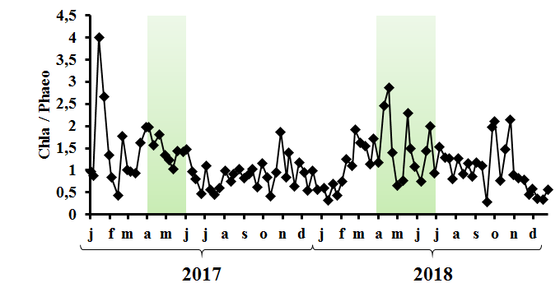
Introduction
Méthode
Conclusion
Rade de Brest
6. Résultats SEC-mDEC
Biopolymères
(>10 kDa) (polysaccharides, protéines)
Excrétion par le phytoplancton
Production lors de la dégradation bactérienne du bloom
Chla/phéo : Dégradation du bloom lors des pics en BP
Chla/phéo

Slide 35
Introduction
Méthode
Conclusion
Rade de Brest
6. Résultats SEC-mDEC
(<350 Da) (mélange complexe – entre autre : acides aminés, sucres...)
LMWN
Associés à la dégradation du phytoplancton ?
Léger décalage avec les maxima des biopolymères
Chla/phéo

Slide 36
Introduction
Méthode
Conclusion
Rade de Brest
6. Résultats SEC-mDEC
LMWN

Slide 37


Introduction
Méthode
Conclusion
Rade de Brest
6. Résultats SEC-mDEC
LMWN
Persistance des bactéries à l’été 2018 : concentrations en LMWN élevées

Slide 38
Introduction
Méthode
Conclusion
Rade de Brest
6. Résultats SEC-mDEC
LMWN
Persistance des bactéries à l’été 2018 : concentrations en LMWN élevées
Dégradation de la MOD pour assimilation ?
Phyto
Hydrolyse enzymatique
Hydrolyse enzymatique
Biopolymères
?
Btr
LMWN

Slide 39
Introduction
Méthode
Conclusion
Rade de Brest
6. Résultats SEC-mDEC
LMWN
Persistance des bactéries à l’été 2018 : concentrations en LMWN élevées
Dégradation de la MOD pour assimilation ?
Excrétion ?
Phyto
Hydrolyse enzymatique
Hydrolyse enzymatique
Biopolymères
?
Btr
LMWN

Slide 40
Introduction
Méthode
Conclusion
Rade de Brest
6. Résultats SEC-mDEC
Substances Humiques et Building-Blocks
Fractions de composés théoriquement réfractaires à la dégradation
  Augmentation des concentrations lors des blooms

Slide 41
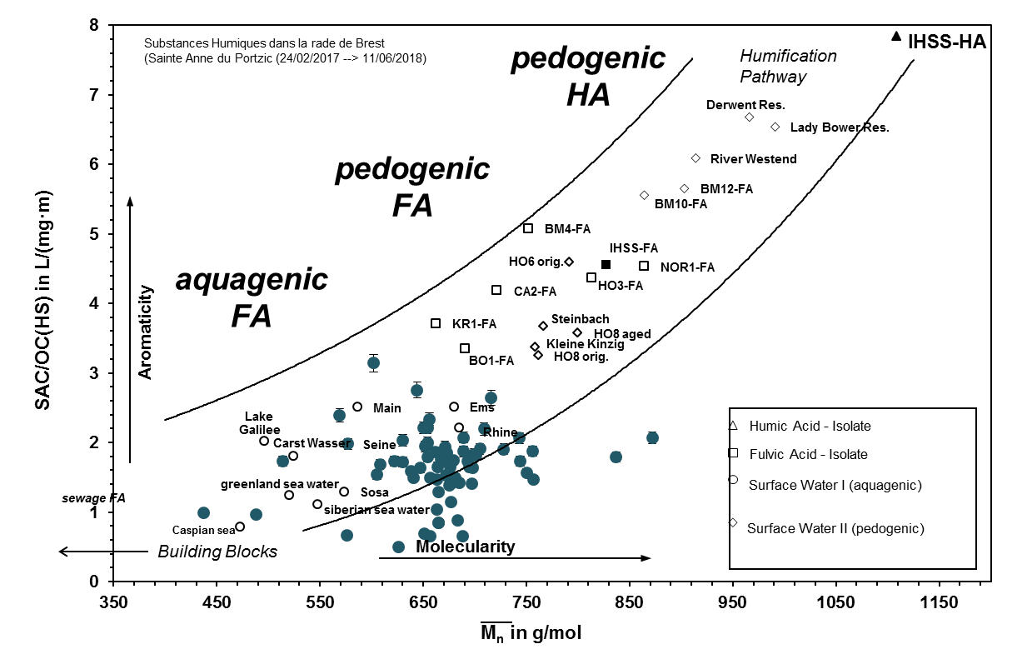
Introduction
Méthode
Conclusion
Rade de Brest
6. Résultats SEC-mDEC
Substances Humiques et Building-Blocks
Fractions de composés théoriquement réfractaires à la dégradation
  Augmentation des concentrations lors des blooms

Slide 42
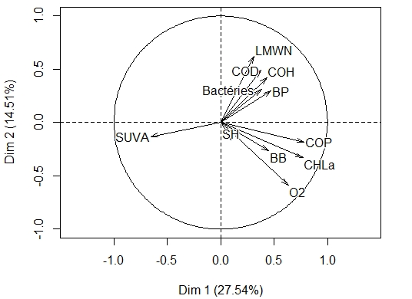
Introduction
Méthode
Conclusion
Rade de Brest
6. Résultats SEC-mDEC
Substances Humiques et Building-Blocks
Fractions de composés théoriquement réfractaires à la dégradation
  Augmentation des concentrations lors des blooms
SH : sous-produits de dégradation des BP ?
BB : Excrétion par le phytoplancton

Slide 43
Introduction
Méthode
Conclusion
Rade de Brest
6. Conclusion
Réactivité liée à la taille
Building-Blocks
Excrétion ?
Excrétion
Phyto
Hydrolyse enzymatique
Hydrolyse enzymatique
Biopolymères
?
Btr
LMWN
Protéines/polysaccharides
Substances
Humiques
En milieu côtier : la MOD semble contrôlée par les processus biologiques
Les mécanismes de production de MOD sont plus forts en 2018

Slide 44
Introduction
Méthode
Conclusion
Rade de Brest
6. Perspectives
Ralentissement du cycle hydrologique et biologique dans la rade de Brest :
  Production de MOD plus faible
  Activité bactérienne moins intense
  Export de carbone réfractaire (SH) à l’océan global moins important ?
Approfondissement du lien entre MOD et bactéries pour mieux contraindre les mécanismes de production
Intérêt de la méthode dans d’autres sites du réseau SOMLIT ?

Slide 45
Merci
Johann Breitenstein
johann.breitenstein@univ-brest.fr

Slide 46
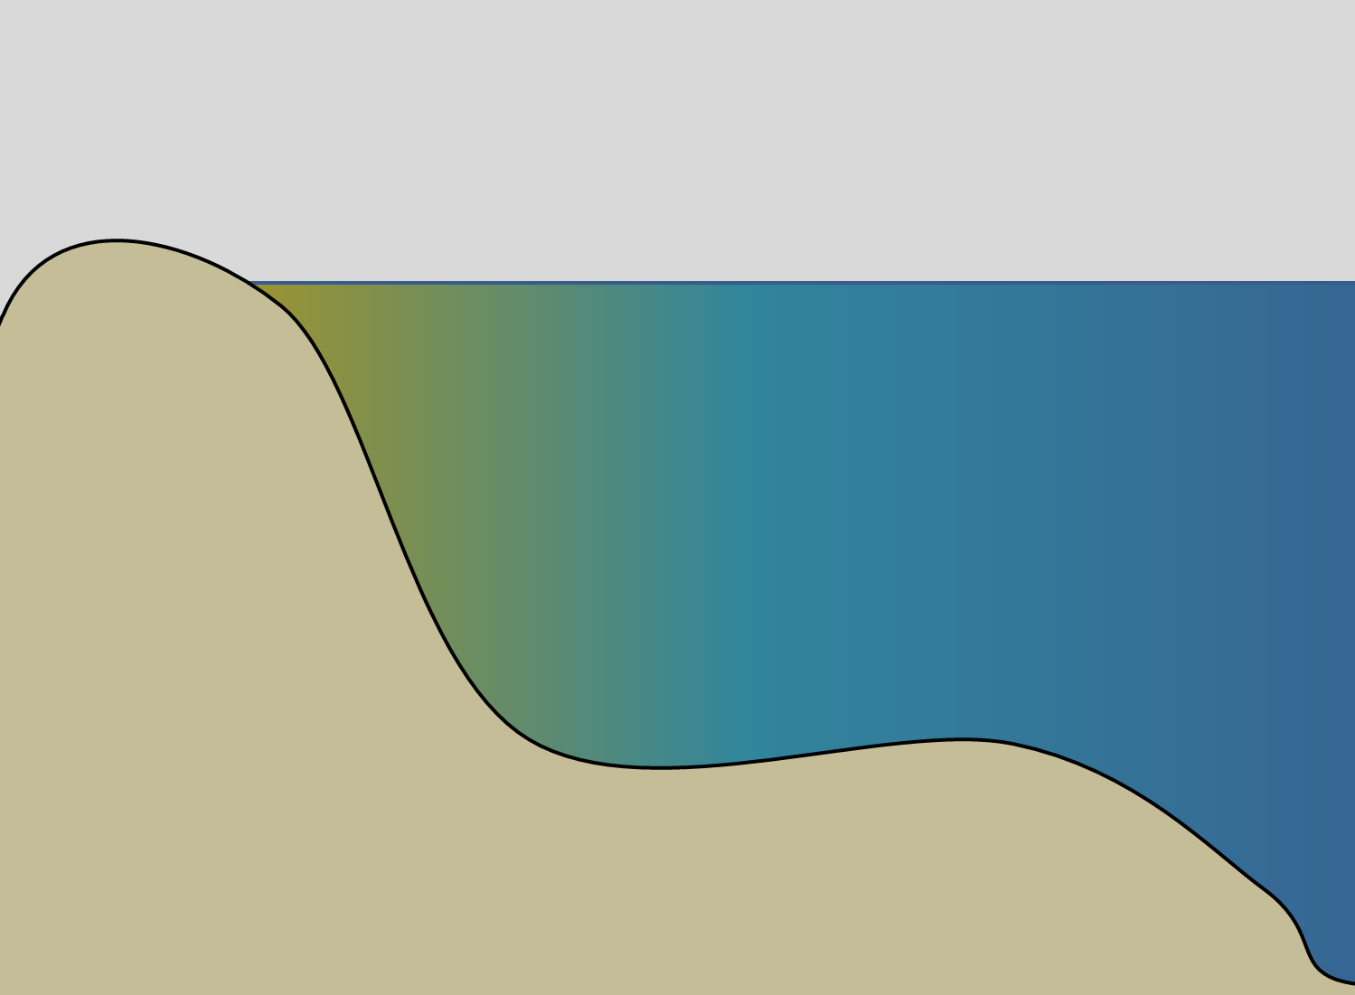

Introduction
Méthode
Conclusion
Estuaire de l’Aulne
Rade de Brest
Introduction
Méthode
Conclusion
Estuaire de l’Aulne
Rade de Brest
7. Conclusion
Lessivage des sols
→ Apport de SH et BB
S₀
S₃₅
MTZ
Bloom phytoplanctonique
→ Apport de BP, LMWN et matériel protéique
Phytoplancton
SH terrigènes
Arm = 5,0 – 6,0 L.(mg.m)⁻¹
C/N = 20 -25
HIX > 10
BIX = 0,4
Apport continental
Hétérotrophes
MOP algale
Apport marin
Floculation des SH, BB et COH
SH aquagéniques
Arm < 2,0 L.(mg.m)⁻¹
C/N = 9-20
HIX < 5
BIX > 0,7
Hétérotrophes
Consommation des BP et des LMWN par les microorganismes
Remise en suspension des sédiments ?
→ Anomalies positives et fluorescence du tryptophane
Sédiments

Slide 47
Introduction
Méthode
Conclusion
Estuaire de l’Aulne
Rade de Brest
Congrès Internationaux avec présentation :
« Coupling LC-OCD and 3D Fluorescence for studying DOM in estuarine waters », Johann BREITENSTEIN, Gabriel DULAQUAIS, Philippe GIAMARCHI, Matthieu WAELES, Ricardo RISO ; XVIII International Symposium on Luminescence Spectrometry, Brest June 2018.
« Seasonal monitoring of dissolved organic matter in a macrotidal estuary : using size exclusion chromatography associated with fluorescence », Johann BREITENSTEIN, Gabriel DULAQUAIS, Philippe GIAMARCHI, Matthieu WAELES, Ricardo RISO ; 2019 Workshop on Applications of Multi-Scale Approaches in Environmental chemistry (AMARE 2019), Rennes (France), April 2019
Congrès International sans présentation :
« The physico-chemical speciation of dissolved copper in the Loire estuary in relation to humic substances distributions », Gabriel DULAQUAIS, Matthieu WAELES, Pierre Yves DERRIEN, Johann BREITENSTEIN, Ricardo RISO, Joêl KNOERY ; XVIII International Symposium on Oceanography of the Bay of Biscay, Anglet (France) 5 – 7 juin 2018.
Poster :
« Dynamique de la matière organique dissoute déterminée par LC-OCD-OND-UVD dans la rade de Brest », Johann BREITENSTEIN, Gabriel DULAQUAIS, Ricardo RISO, Matthieu WAELES, Jean François Maguer, François Maguer, Peggy Rimmelin-Maury, Emilie Grossteffan, Stéphane L’Helguen. EVOlution à Long terme des Ecosystèmes COtiers : Vers une mise en évidence des forçages et des processus associés. Bordeaux (France) 5 – 7 décembre 2017.
Publication :
« On the application of size exclusion liquid chromatography with organic carbon, UV and nitrogen detections to dissolved organic matter characterization in estuarine and marine waters », Gabriel Dulaquais, Johann Breitenstein, Matthieu Waeles, Rémi Marsac and Ricardo Riso;
Environmental Chemistry (EN18108, Accepted 23 August 2018).
Présentation à venir (Cadre national) :
« Dynamique de la matière organique dissoute dans la rade de Brest par chromatographie d’exclusion stérique », Journées scientifiques de SOMLIT , Roscoff, Octobre 2019

Slide 48
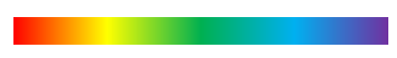
Introduction
Méthode
Conclusion
Estuaire de l’Aulne
Rade de Brest
5. Influence de l’activité phytoplanctonique
0
35
Fluorescence des type-SH
Salinity
Fluorescence intenstity (A.U.)
λ_{excitation} = 230nm
HIVER
PRINTEMPS
ETE
AUTUMN
β
α
λ_{emission} (nm)
λ_{emission} (nm)
λ_{emission} (nm)
λ_{emission} (nm)
La bande des SH évolue proportionnellement aux concentrations de carbone
L’extrait des composés de type-SH contient aussi des acides aminés ou des protéines
Incorporation de composés protéiques dans les SH au moment de la dégradation des structures de plus hauts poids moléculaires
Notes:
La répartition des protéines n’est pas la même en hiver.
L’anomalie hivernale en tryptophane devient constitutionnelle de la fraction au printemps. Protéines/acides aminés dus à l’activité phytoplanctonique.
Proxy de l’activité phytoplanctonique importante au printemps
Concentration des HS-like en été

